Slide 1



« Les impacts du changement climatique sur la filière vitivinicole, scénarios de prospective et stratégie d’adaptation ; réflexions pour servir l’avenir du chenin blanc en Val de Loire et au-delà…»
Hervé Hannin
Programme INRA LACCAVE
Angers, 2 juillet 2019

Slide 2
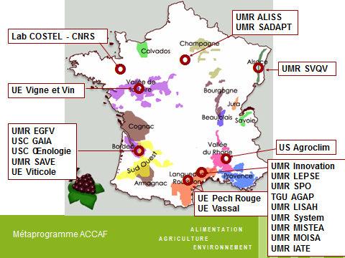
LACCAVE (2012-2016) MP ACCAF impacts, innovations, adaptations vigne et vin
CRC U. Bourgogne
UMR Geolab U. Limoges
24 labos (INRA / CNRS / Universités)
90 chercheurs et étudiants
Climatologie, génétique, écophysiologie, agronomie, œnologie, économie, sociologie, géographie, données
https://www6.inra.fr/laccave/Prospective

Slide 3
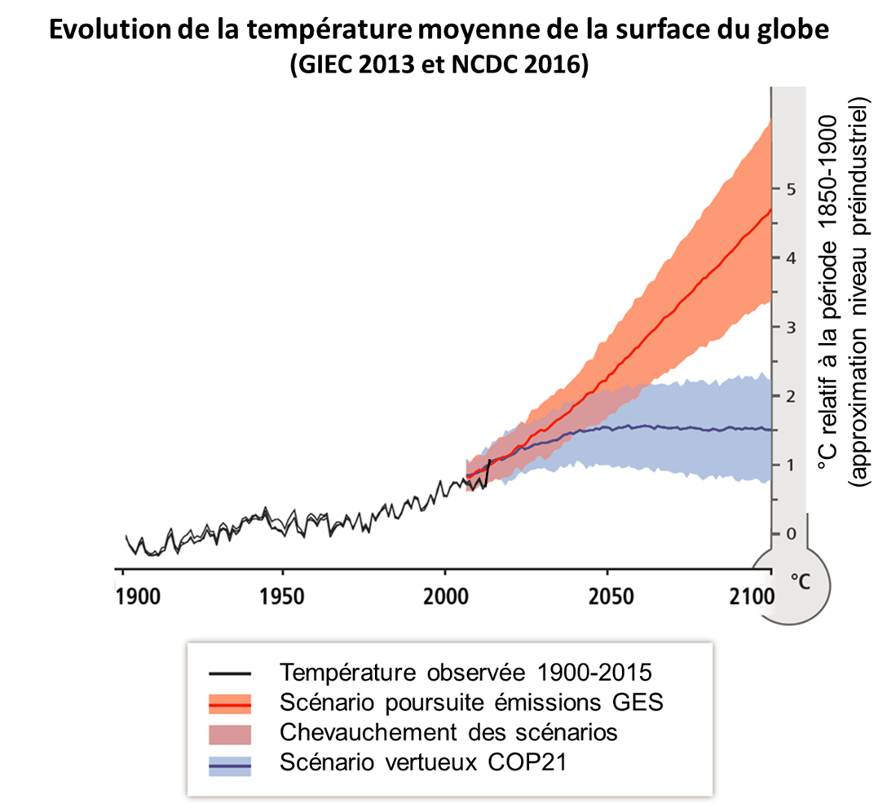
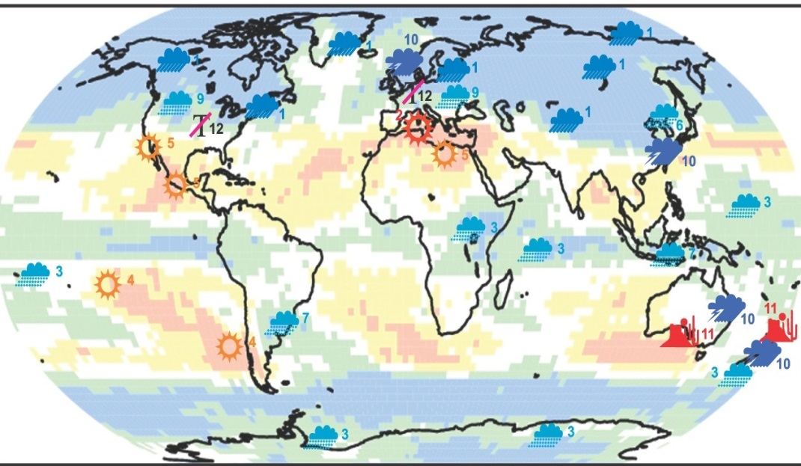
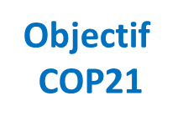
Le changement climatique observé, simulé
1. Augmentation température moyenne
observé : + 1,4°C en France
entre +1°C et +2°C en 2050
jusqu’à + 5°C en 2100
Selon nos émissions de gaz à effets de serre
2. Modification de la pluviométrie
peu d’impacts observés mais
Hausse Europe du nord
Baisse Europe du sud
  4. Effets indirects multiples
  Hausse niveau des mers, salinisation
  Erosion de la biodiversité
  Microorganismes, bioagresseurs
  Ecosystèmes, sols et paysages…
3. Augmentation variabilité climatique
Sécheresses estivales plus marquées
Variations interannuelles
Evènements extrêmes: canicules, pluie…

Slide 4
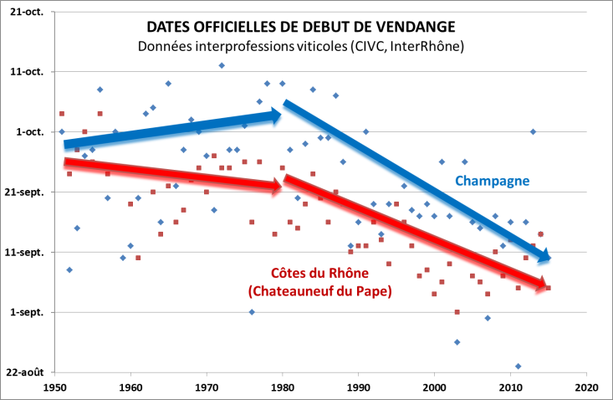
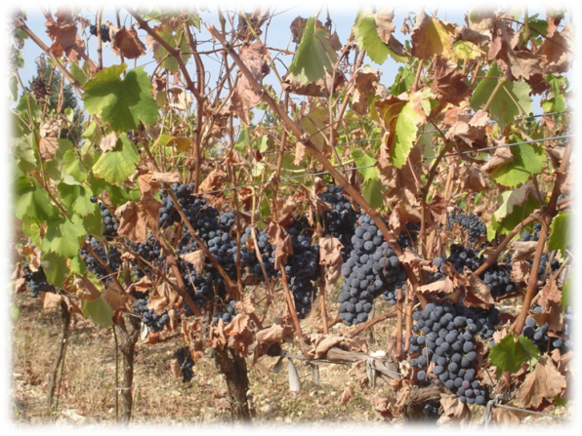
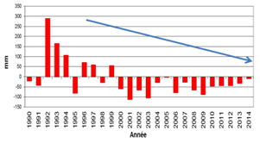
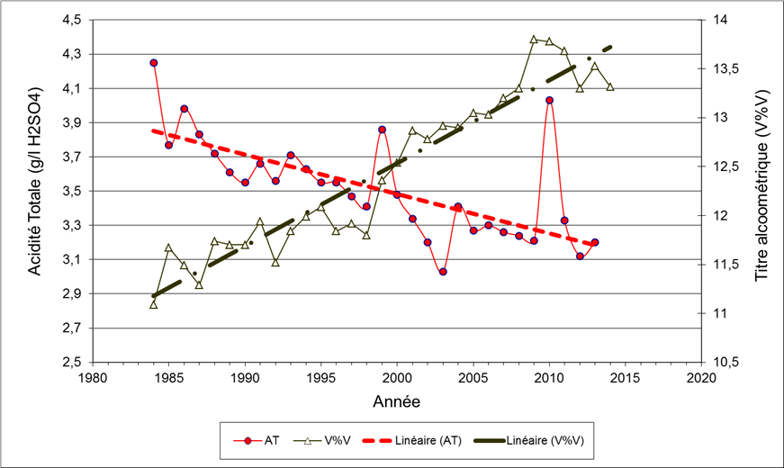
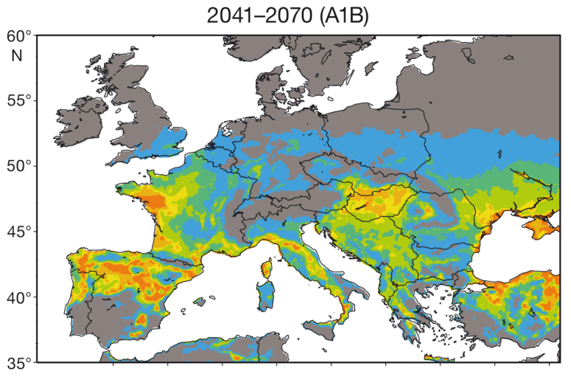
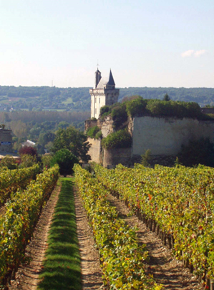

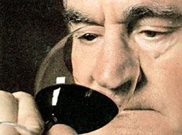


Impacts du changement climatique sur la vigne, le vin
observés, simulés, perçus
Taux d’alcool
Acidité
Avancée de la phénologie
et des dates de vendange
Bilans et stress hydriques
(rendement, qualité)
Caractéristique des vins
alcool, acidité, aromes
Tensions sur les AOP,
Effets sur consommateurs ?
Évolution des régions favorables
à la viticulture
Revenus, risques économiques
Compétitivité des vignobles

Slide 5
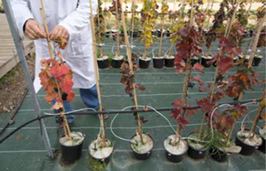
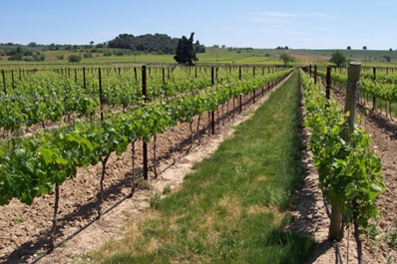
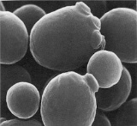
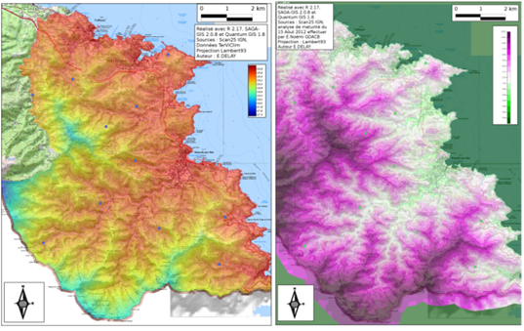
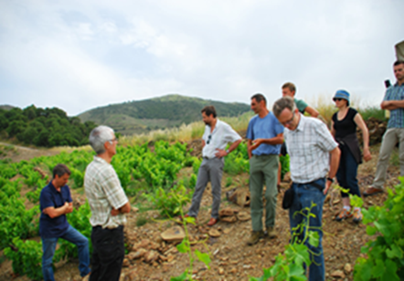

Des travaux sur six domaines d’adaptation
Comprendre les mécanismes en jeu, explorer des solutions…
Thèses A. Coupel-Ledru, L. Rossdeutsch
Thèse E. Neetheling
Thèse V. Tilloy
Changer cépage et porte-greffe
(clones, anciens, d’ailleurs, créés)
tardifs, résistants temp, sécheresse…
Nouvelles pratiques viticoles
Taille , gestion des sols, irrigation
viticulture numérique, agroecologie
Innovations oenologiques
Désalcoolisation, acidification
température, levures
Thèse E. Delay
Thèse J. Boyer
Thèse A. Fuentes
Organiser les plantations ds l’espace
Choix des sols, exposition, altitude
création de nouvelles plantations
Changer les institutions
Cahiers des charges, assurances,
politiques de R&D
Associer les consommateurs
Acceptation, enrôlement
(économie expérimentale)

Slide 6
Comment s’adapter ? Un exercice de prospective pour l’action
Construire une vision commune et des liens entre chercheurs et partie-prenantes du secteur.
Fournir différents scenarios possibles du secteur vigne et vin et en débattre avec les acteurs, dépasser le scénario catastrophe
Conservative
Innovative
Ep
Ef
Ei
Nomade
Liberal

Slide 7
Quatre scénarios qui croisent 2 dimensions de l’adaptation
Intensitéde l’inno- vation
Incremental: densité, levures
taille, quelques nouveaux cépages
Radical: changemt global irrigation,cépage
Très radical:
vignes OGM, aromatisation,
mouillage
Pas d’innovation
Pas de relocalisation
Conservative
Innovative
Relocalisation dans chaque « terroir »
Modification des frontières des terroirs
Création et/ou abandon vignobles
Nomade
Liberal
Artificialisation de la viticulture (sous serre, sur roulettes)
Ampleur de la relocalisation
AG de la CNAOC -Calvi - 26 avril 2018

Slide 8
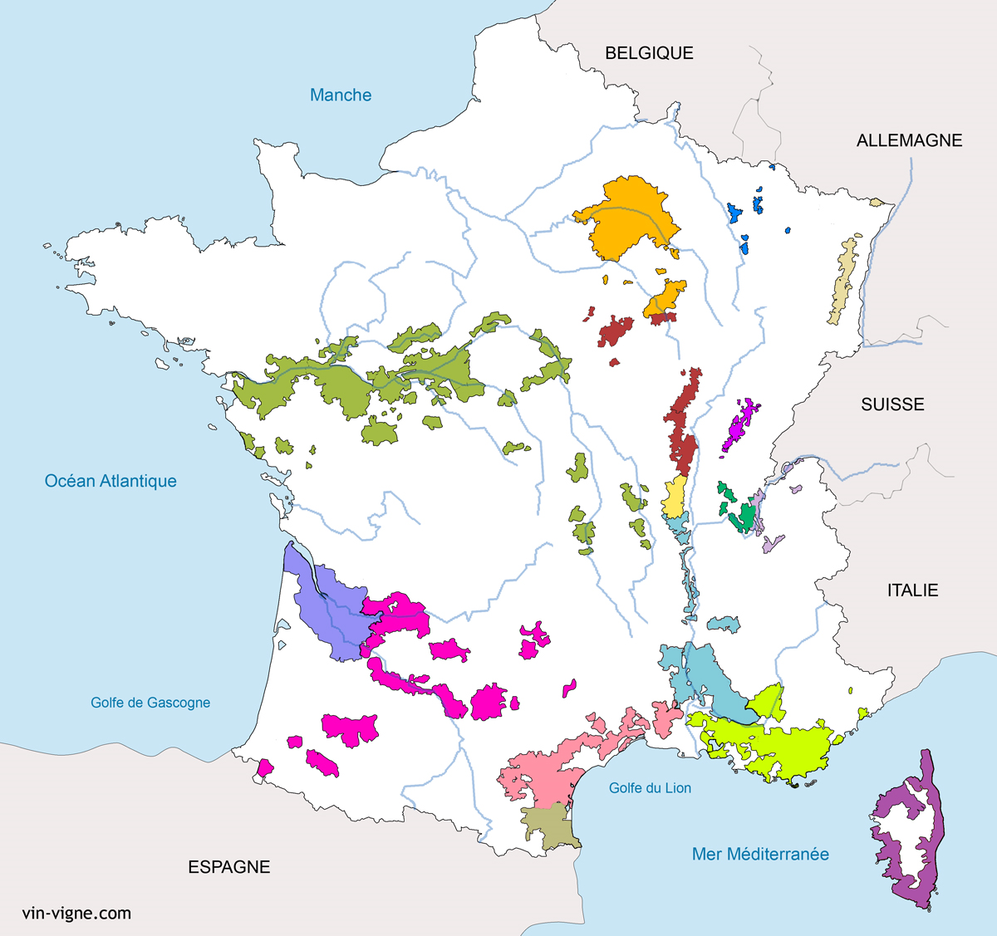
6 forums dans les vignobles
Épernay, 23/3/2017
60 acteurs
CIVC
Colmar, 6/12/2017
50 acteurs
CIVA, AVA
Roiffé, 7/3/2019
Val de Loire
InterLoire
Mâcon, 28/3/2017
50 acteurs
BIVB, InterBeaujolais,IFV
Bordeaux
24/11/2016
80 acteurs
CIVB - Région
Avignon, 23/11/2017
100 acteurs
Institut Rhodanien
Inter-Rhône
CIVP
Centre du Rosé
Pôle Terralia
Montpellier, 22/11/2017
100 acteurs
VdPd’Oc
les Coteaux du Languedoc
Coop de France LR,ICV
SudVinBio
CRA, IFV, Région

Slide 9
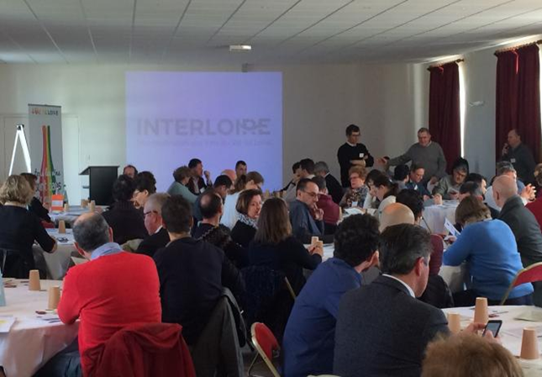
Production des réunions de science participative
Enjeux et conséquences
2. Choix des attitudes stratégiques
3. Propositions de leviers d’actions pour servir les attitudes stratégiques choisies

Slide 10





2. Résultats des forums participatifs
dans 7 grandes régions viticoles françaises
Enjeux et Conséquences de chaque scénario
sur techniques, marchés, territoires, organisations
1
En Val de Loire
Agrégation en France

Slide 11
Quelles techniques (culturales & œnologiques) ont été modifiées?
stratégie conservatrice | stratégie innovante | stratégie nomade | stratégie libérale
Utilisation cépage et porte greffe plus vigoureux et productif et adapté à la sécheresse Valorisation clones Utilisation et ajouts des cépages accessoires plus tardifs Adaptation mode de conduite (arrêt effeuillage) Diminuer rapport feuille fruit Montée en compétence de la production sur la gestion des sols (fertilité et réserve en eau) Augmentation utilisation couverts végétaux | Nvx modes de conduite en AOC : agroforesterie, pergolas, gobelet, protection contre accidents clim. (filets, ombrage), dvpt biocontrôle, Stockage C (couverts végétaux) PGs résistants stress hydrique Nvelles variétés résistantes OAD pour - intrants, viti de précision : capteurs, drones, pilotage collectif du vignoble Techniques pour palier à irrigation Arrivée de la robotisation dans cahiers des charges AOP, dvpt outils électriques PO pour - intrants, pour désalcoo Levures « désalcoolisantes » | Mécanisation robotisation Cépages résistants Relocaliser →connaitre les terrains non plantés Vins sur mesure + de bio contrôle val de Loire attractif : relocalisation de vignobles vers les zones septentrionales | Opportunités infinies : OGM (même bio), aromatisation, irrigation, parcelles connectées, sans phyto, cultures intercalaires : agroforesterie, maraichage, R&D plus réactive, pointue, adaptée
Développement d'une stratégie de conduite vigne pour augmenter les rendements Généralisation des mises en commun des outils de lutte contre le gel pour assurer les volumes Vendanges en juillet la nuit | + de diversité intervariétale, - de variétés traditionnelles Chgt majeur des P.C. Irrigation indispensable sur certaines parcelles + de robotisation car peu M.O. Emergence d’un super bio Nouvelles PO consommateur ? Nvelles conditions vinification levures, pH / Réflexions sur OGM : vignes, levures | Vignoble, opérateurs industriels / conduite technologique Essais de culture hors sol, sous serre, sols + que cépages Variabilité de mode de prod et conseil adapté | liberté suppression droits de plantation, Vignoble hors sol, viti de précision dont irrigation, nvx cépages et vignobles (Bretagne), robotisation, automatisation, pratiques oeno, lyophilisation ou extraits de vin, nvelle définition du vin (dont bio), diversification débouchés de production. Industrie contrat
Irrigation de sauvegarde Restriction de l'eau en vinification. comment gérer une ressource a la disponibilité variable Augmentation des risques d’aléas Besoin de s'adapter a de nouveaux ravageurs Disparition de l'outil de production avec la montée des maladies | Baisse diversité génétique du matériel végétal Difficulté de mise en œuvre des parcelles en pente et en zone difficile | Productivisme, Déplacement →arrachage et replantation rapide Perte d’âme Artificialisation du goût par + intrants oeno Déplacements des vendanges, des fractions,… détériore le bilan carbone Baisse surface viti aop val de loire | Nelles variétés (privatisées), OGM dont levures, x des process oeno correctifs : mouillage, aromatisation > cracking(minerai), même sans raisin. Mad Max du vin, Vignes hors sol, à rotation rapide, surgreffage, irrigation, tensions (pillage) sur les ressources (notamment eau). Modif def vin. Rendement facteur limitant
☺
😐
☹

Slide 12
Attitudes stratégiques vis-à-vis des chemins et des stratégies d’adaptation au CC
2
  5 attitudes stratégiques possibles vis-à-vis des histoires présentées :
    Proactivité positive : agir dès aujourd’hui pour favoriser l’advenue de ce futur possible ;
    Proactivité négative : agir dès aujourd’hui pour défavoriser l’advenue de ce futur possible ;
    Réactivité anticipée : se préparer dès aujourd’hui à l’advenue de ce futur ;
    Veille : Cette possibilité doit être placée sous surveillance, pour savoir si son advenue se dessine au fur et à mesure du temps ;
    Aucune attitude : cette histoire ne présente pas d’intérêt particulier.
Prospective Laccave Novembre 2017

Slide 13
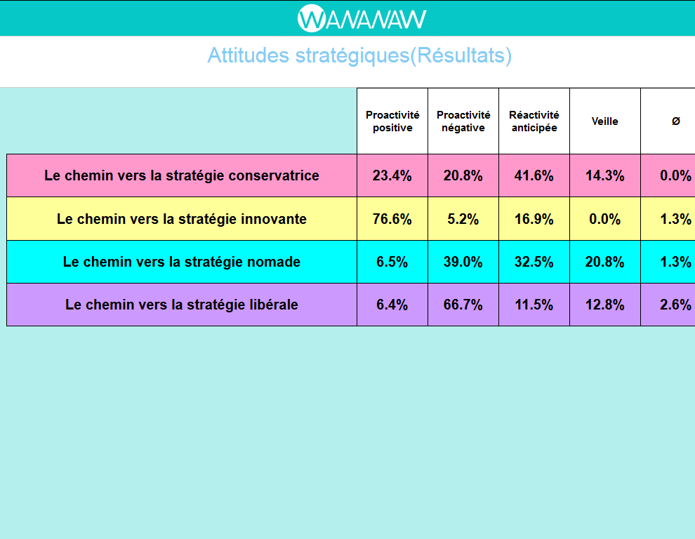
Résultats pour la session en Val de Loire

Slide 14
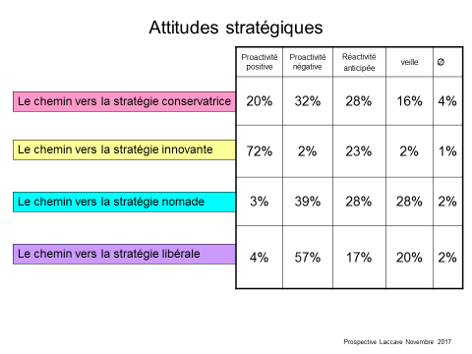
Résultats pour la session en Val de Loire

Slide 15

Plus de 2000 propositions de leviers d’action pour servir les attitudes stratégiques –
 | attitude | Nombre de propositions | Exemples, Types de propositions en Val de loireVal de Loire
Innovant | + | 559 | Recherche-développement: variétés résistantes, irrigation, desacoolisation Viticulture de précision viticulture bio Former informer les consommateurs sur les nouveaux types of vines, renforcer les organisations collectives orientées vers la viticulture familiale
Nomade | _ | 224 | Etudier les zones en bordure des AOP et évaluer leur potentiel Communiquer sur les aménités de la filière liées au terroir
Liberal | _ | 308 | Développer l’implication des producteurs et de leurs organisations dans le management de la filière Préserver la définition du vin et son fort lien au terroir Maintenir la réglementation et accompagner les producteurs (les plus jeunes notamment) pour l’accès au foncier
Conservateur | + | 152 | Améliorer la connaissance des terroirs et la conscience des producteurs sur les questions environnementales Développer vieilles variétés, clones et variétés exogènes Accroitre les Pratiques agroécologiques Faciliter la communication via l’oenotourisme sur les impacts climatiques
Conservateur | _ | 171 | Investir dans la R&D Informer sur la vulnérabilité des vignobles / CC Favoriser les adaptations des cahiers des charges AOP
Notes:
Pour conclure, on peut s’interroger maintenant sur la manière dont la filière à différentes échelles peut s’approprier cet exercice et l’utiliser pour définir de véritables stratégies d’adaptation. Plus de 2000 propositions concrètes ont été réalisés par les participants et sont en cours d’analyse et de synthèse à l’échelle nationale. Elles sont bien sûr à la disposition de chaque ODG, chaque interprofession, chaque collectif qui localement souhaite réfléchir à sa propre stratégie. A l’échelle nationale, un groupe de travail a été initié par FAM et INAO avec des représentants d’un certain nombre d’organisations majeures de la filière pour élaborer une stratégie nationale à partir des éléments de cet exercice de prospective. Cette stratégie sera articulée sur les points suivants :

Slide 16

3. Des réunions régionales vers des actions à tous niveaux
Au plan local
Vers une stratégie nationale de la filière
Vers une coordination internationale

Slide 17
Vers un cadre stratégique pour l’adaptation au CC
2050
Développer les savoirs sur les potentialités des terroirs
Travailler sur les conditions de production
Améliorer l’adéquation materiel végétal et terroir
Adapter les processus de vinification
Adapter aux évolutions du marché
Favoriser R&D
Participer activement à la mitigation
Renforcer la communication avec tous les acteurs
Objectif février 2020
Notes:
Ce travail a été conduit dans le cadre du projet Laccave qui était un projet de recherche national destiné à étudier les impacts du CC sur la filière Vigne et Vin et à contribuer à élaborer des stratégies d’adaptation. Au-delà de travaux disciplinaires qui ont permis de mieux préciser les impacts du CC et de définir un cadre pour les adaptations à envisager et qui sont résumés sur cette plaquette téléchargeable sur le site du projet, ce projet a permis d’accroitre la mobilisation de la filière sur les enjeux du CC et de conduire un exercice de prospective à utiliser comme un outil pour raisonner l’adaptation.
Adaptation as a complex and systemic approach

Slide 18
4. Une diffusion internationale ?
Sensibilisation des autres pays à la thématique du CC avec la présentation des travaux de prospective et de science participative
  - à CLIMWINE en 2016
  - au Congrès mondial de la vigne et du vin en 2016, 2017
  - Au groupe d’experts OIV « ENVIRO »

Slide 19
Construire ensemble le futur : s’adapter au nouveaux défis , le changement climatique, le respect de la santé et de l’environnement, les nouveaux marchés, la transition numérique
L’avenir ne se devine pas, il s’invente collectivement ;
Une méthode éprouvée :
  rédiger des scénarios possibles de prospective
  bâtir collectivement des stratégies,
  sous forme de science participative
  Vers une prospective globale sur le val de Loire ?
  Une prospective internationale sur le Chenin blanc ?

Slide 20
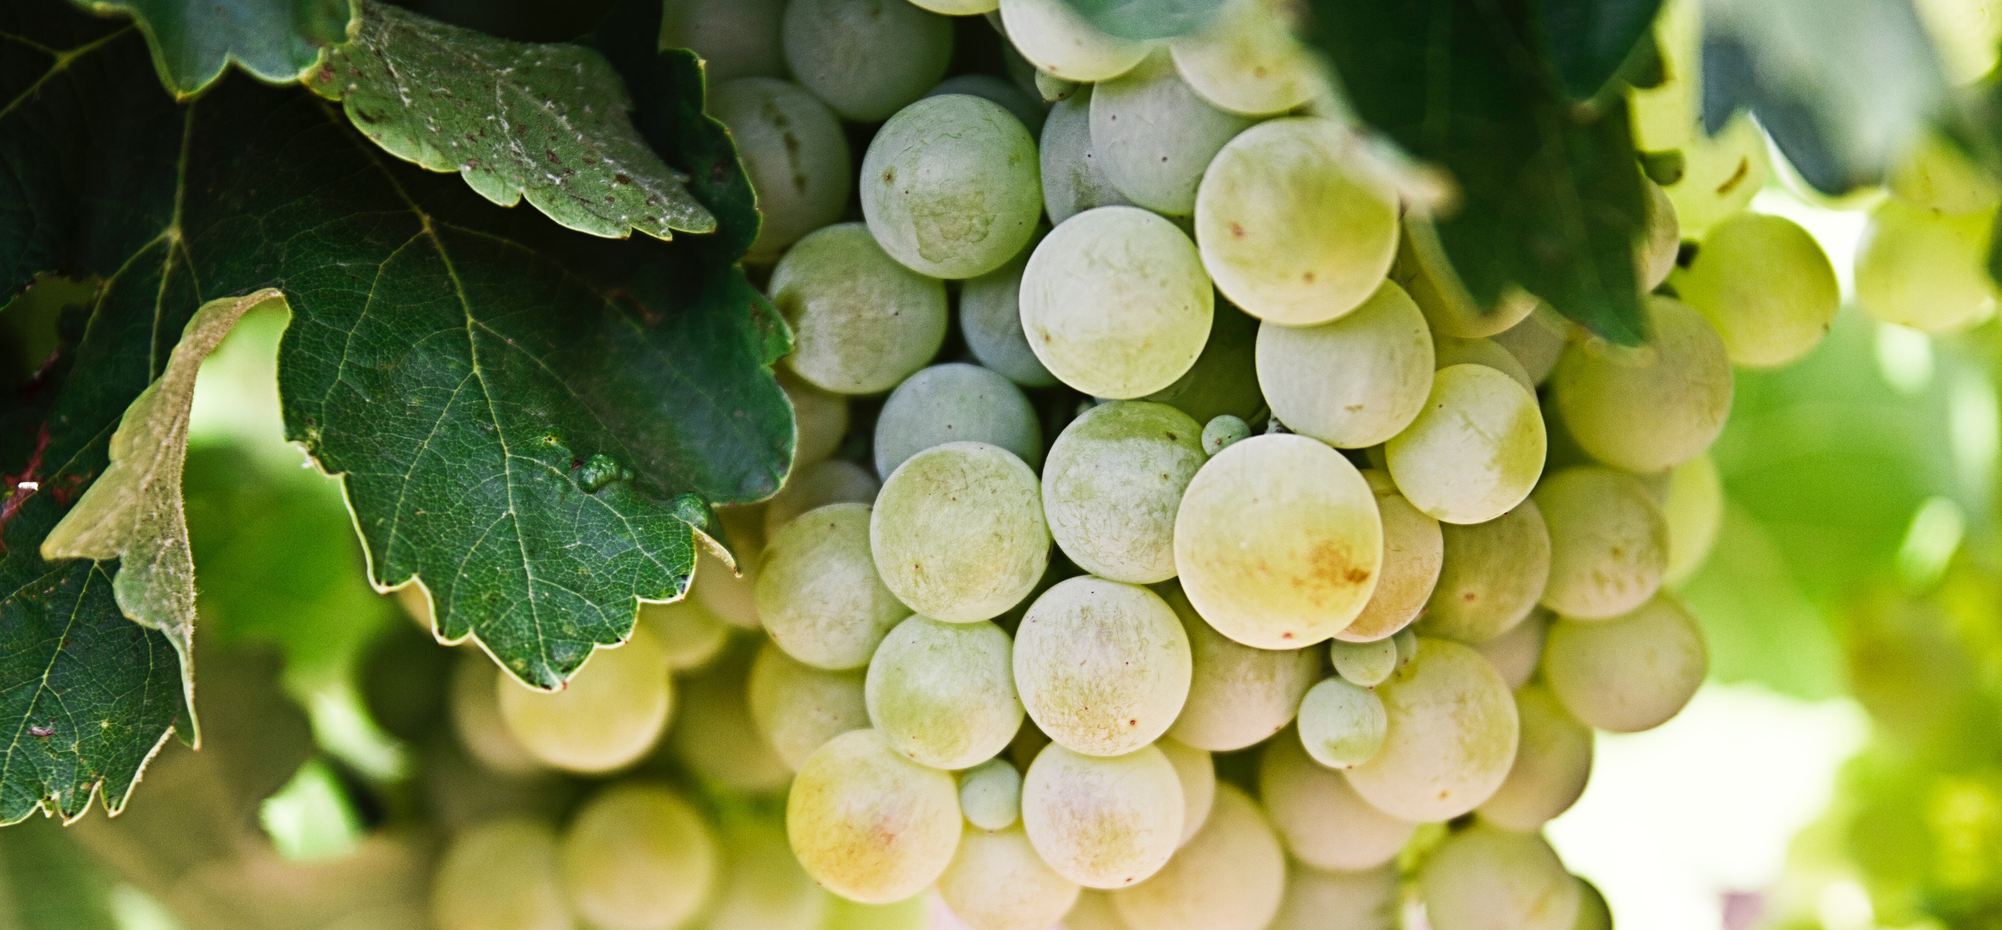
1989
2010
2018
2020
2050
Merci de votre attention / Thank you for your attention

